Slide 1
实验环境说明
容器是被linux内核隔离的一组用户进程，在运行时会向宿主内核请求资源，看起来有着自己完整的操作系统
每个小组有4个容器，每个容器的配置如下
操作系统 | ubuntu22.04
vCPU | 4
内存 | 20GiB
硬盘空间 | 50GiB

Slide 2
实验环境说明
不同组的容器之间通过project层次进行隔离
平台上已经禁止了project之间的切换、容器的创建和删除
如果你需要更多的容器来进行实验，请联系助教
project1
project4
容器1
容器2
容器3
容器4
... ...
容器1
容器2
容器3
容器4
操作系统
裸金属主机
容器和宿主的关系

Slide 3
实验环境登录步骤
step1. 在校园网内通过ssh登录学校服务器【登陆后请修改密码！】
小组 | 组长 | 服务器用户名 | 服务器ip | 初始密码
group1 | 孔维飒 | dbms-stu-01 | 124.16.71.70 | X9pK4sQa
group2 | 陈卓勋 | dbms-stu-02 | 124.16.71.70 | B7rV1nLu
group3 | 刘进益 | dbms-stu-03 | 124.16.71.70 | mP8eZ6Tf
group4 | 安文韬 | dbms-stu-04 | 124.16.71.70 | q2JwC5Hb
group5 | 李旭 | dbms-stu-05 | 124.16.71.63 | U4dS9yNx
group6 | 周宏韬 | dbms-stu-06 | 124.16.71.63 | tG3aL8Zo
group7 | 杨桂淼 | dbms-stu-07 | 124.16.71.63 | H1vR7kWp
group8 | 龙泽雨 | dbms-stu-08 | 124.16.71.63 | cE6fQ2Mj

Slide 4
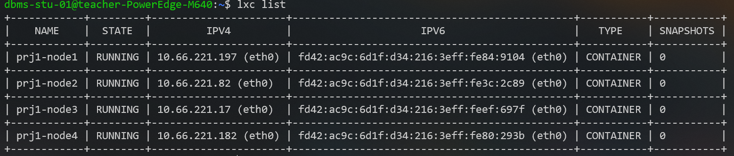
实验环境登录步骤
step2. 通过lxc list指令查看当前所有容器
容器命名规则：prjX-nodeY
X: 你的组号
Y: 节点的编号

Slide 5
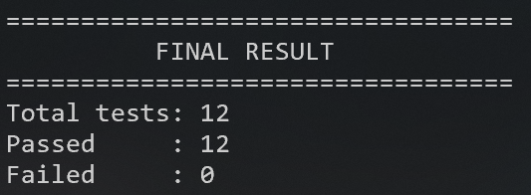
实验环境登录步骤
step3. 执行lxc-network-lab目录下的test_link.sh脚本测试节点连接情况
这个脚本会两两测试节点之间的连接情况，如果连接没有问题，最终输出结果如下

Slide 6
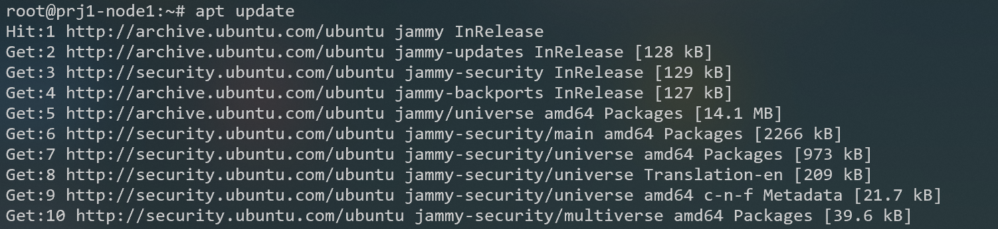
lxc常用指令
lxc exec <ctr> -- bash可以登录进一个正在运行的容器
lxc start/stop <ctr> 可以运行/停止一个存在的容器
容器内部是ubuntu22.04环境，可以用apt进行软件的下载和更新

